Slide 1
11061: Playing War
★★★★☆
題組：Problem Set Archive with Online Judge
題號： 11061: Playing War
解題者：陳盈村
解題日期：2008年3月14日
題意：在此遊戲中，有一類玩家一旦開始攻擊，就會不停攻擊同一對手，直到全滅對方或無法再攻擊為止。題目要求算出，當防禦方有X (1<=X<=1000)個士兵時，最少要有多少士兵才能有50%以上的機率全滅對手。

Slide 2
規則:
  攻擊方必須留1個士兵在自己領地。
  攻方、守方每場戰鬥最多投入3個士兵作戰。
  一回合內可以持續攻擊。
  雙方依士兵數決定投擲的骰子(六面的)數。
  將骰子點數由大到小排列。
  依序比較雙方的點數決定，直到一方無點數為止。
  攻方的點數高於守方才算獲勝。
  Ps:假設雙方都會投入全部的士兵作戰。

Slide 3
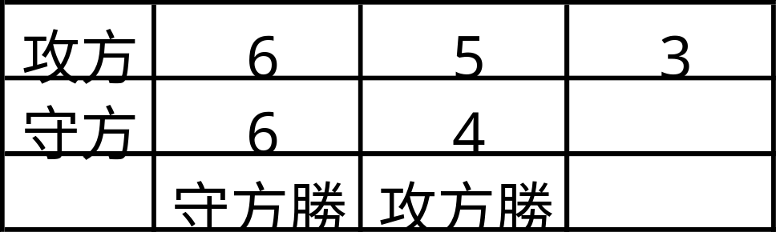
例:
結果: 攻方、守方各損失1名士兵。
題意範例： 1 ➔ 3
2 ➔ 4
3 ➔ 6

Slide 4
解法：
須知: (守方士兵數X，攻方士兵數Y)
暴力法求出
(1,1) = 15/36 (0,1) (1,2) = 91/216 (1,1)
+ 21/36 (1,0) + 125/216 (0,2)
(2,1) = 55/216 (1,1) (2,2) = 295/1296 (0,2)
+ 161/216 (2,0) + 420/1296 (1,1)
+ 581/1296 (2,0)
X >= 3
(x,1) = 225/1296 (x-1 , 1) (x,2) = 979/7776 (x-2 , 2)
+ 1071/1296 (x , 0) + 1981/7776 (x-1 , 1)
+ 4816/7776 (x , 0)

Slide 5
Y >= 3
(1,3) = 855/1296 (0,3) (2,3) = 2890/7776 (0,3)
+ 441/1296 (1,2) + 2611/7776 (1,2)
+ 2275/7776 (2,1)
X>=3,Y>=3
(X,Y) = 6420/46656 (X-3, Y)
+ 10017/46656 (X-2 ,Y-1)
+ 12348/46656 (X-1 ,Y-2)
+ 17871/46656 (X ,Y-3)

Slide 6
攻方 守方 | 0 | 1 | 2 | 3 | 4 | 5
0 | 0 | 1 | 1 | 1 | 1 | 1
1 | 0
2 | 0
3 | 0
4 | 0
5 | 0
依序求值
1
2
3
4
5
6
使用Dynamic Programming，最後再查表找出，守方X人，攻方機率剛好>0.5的人數。

Slide 7
解法範例：
攻方 守方 | 0 | 1 | 2 | 3 | 4 | 5
0 | 0 | 1 | 1 | 1 | 1 | 1
1 | 0
2 | 0
3 | 0
4 | 0
5 | 0
即為這四個相加
例如求(5,5)

Slide 8
討論：
(1) 計算量 = 1,000* 2000，用暴力法計算之。O(n^2)
(2) 攻方有一名士兵留守，最後再加上即可。
(3)查表時可採用binary search。

